Slide 1
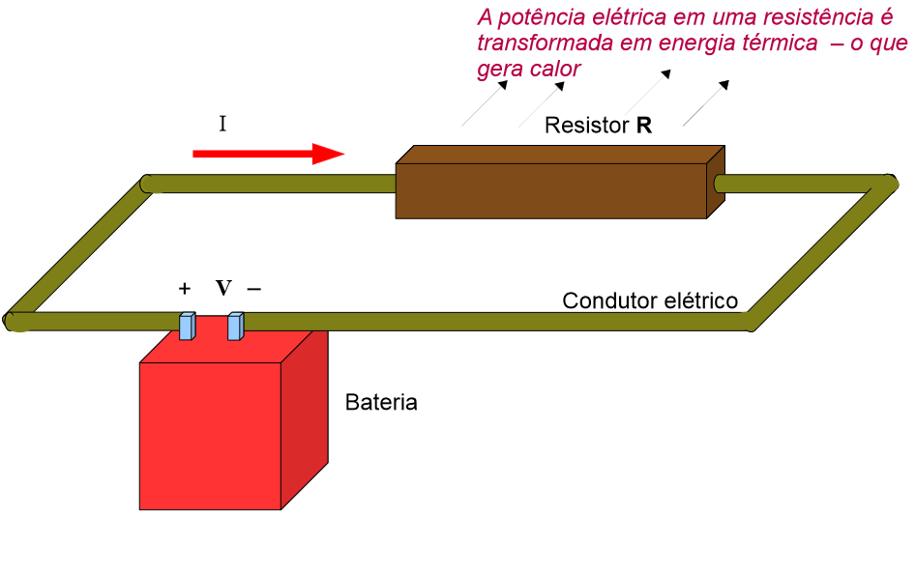

Potencia em CC
Definição
A capacidade de cada consumidor produzir trabalho, em determinado tempo, a partir da energia elétrica é chamada de potência elétrica, representada pela seguinte fórmula:

Slide 2
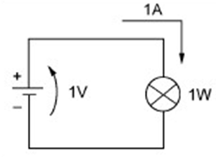
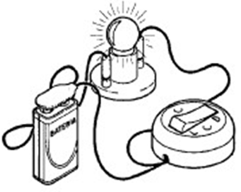
Potencia em CC
Unidade de Medida
A unidade de medida da potência elétrica é o watt, simbolizado pela letra W.
Um watt corresponde a 1 joule /segundo
Em um circuito (1W) corresponde à potência desenvolvida no tempo de um segundo em uma carga, alimentada por uma tensão de 1V, na qual circula uma corrente de 1A.
= 1 J/s

Slide 3
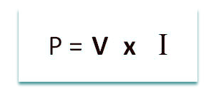
Potencia em CC
Equação
A potência elétrica (P) de um consumidor depende da tensão aplicada e da corrente que circula nos seus terminais. Matematicamente, essa relação é representada pela seguinte fórmula:
V é a tensão expressa em volts (V);
I é a corrente em ampéres (A)
P é a potência expressa em watts (W).

Slide 4

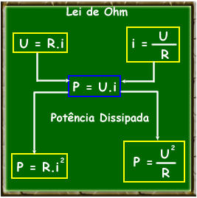
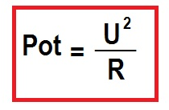
Potencia em CC
Equação
Assim, pela Lei de Ohm, temos:

Slide 5
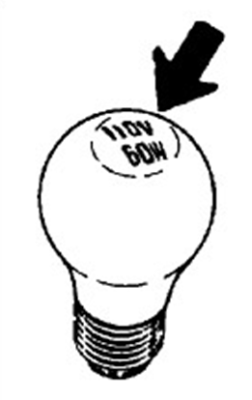
Potencia em CC
Potencia Nominal
Potência nominal é a potência para qual um consumidor foi projetado.

